Slide 1
Das Ziegenproblem
Simulation

Slide 2
Tür aussuchen:
?
?
?
Tür 1 Tür 2 Tür 3

Slide 3
Bleiben oder wechseln?
?
?
Ziege
Tür 1 Tür 2 Tür 3

Slide 4
Du hast Tür 1 gewählt:
Ziege
Ziege
Auto
Tür 1 Tür 2 Tür 3

Slide 5
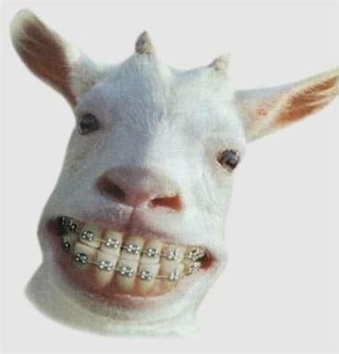
Verloren!!

Slide 6
Du hast Tür 3 gewählt:
Ziege
Ziege
Auto
Tür 1 Tür 2 Tür 3

Slide 7
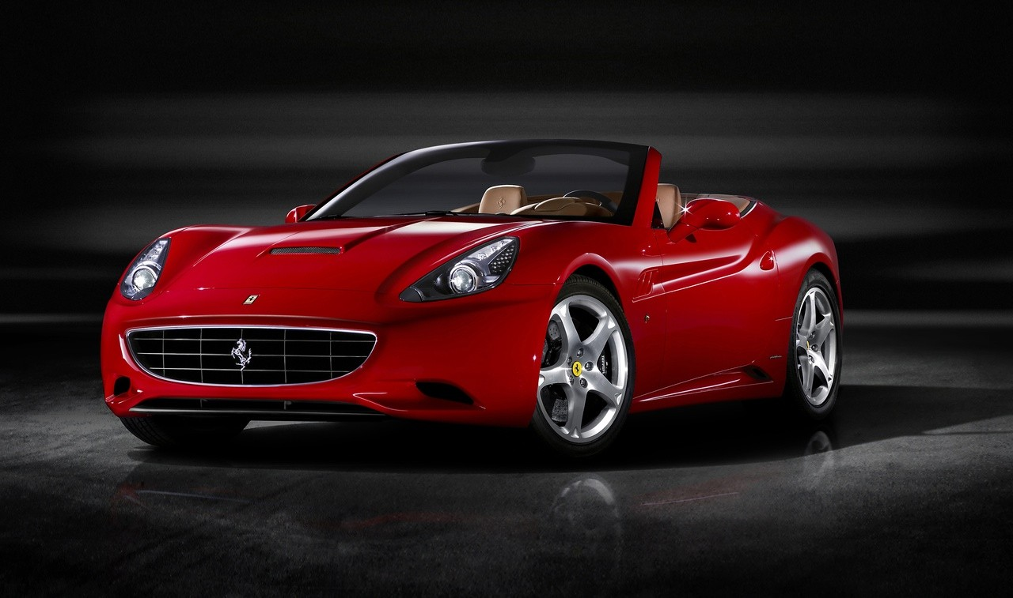
Du hast ein Auto gewonnen!!

Slide 8
Bleiben oder wechseln?
?
?
Ziege
Tür 1 Tür 2 Tür 3

Slide 9
Du hast Tür 3 gewählt:
Ziege
Auto
Ziege
Tür 1 Tür 2 Tür 3

Slide 10
Verloren!!

Slide 11
Du hast Tür 2 gewählt:
Ziege
Auto
Ziege
Tür 1 Tür 2 Tür 3

Slide 12
Du hast ein Auto gewonnen!!

Slide 13
Bleiben oder wechseln?
?
?
Ziege
Tür 1 Tür 2 Tür 3

Slide 14
Du hast Tür 3 gewählt:
Ziege
Ziege
Auto
Tür 1 Tür 2 Tür 3

Slide 15
Verloren!!

Slide 16
Du hast Tür 1 gewählt:
Auto
Ziege
Ziege
Tür 1 Tür 2 Tür 3

Slide 17
Du hast ein Auto gewonnen!!

Slide 18

Danke das du mitgemacht hast!

